Slide 1
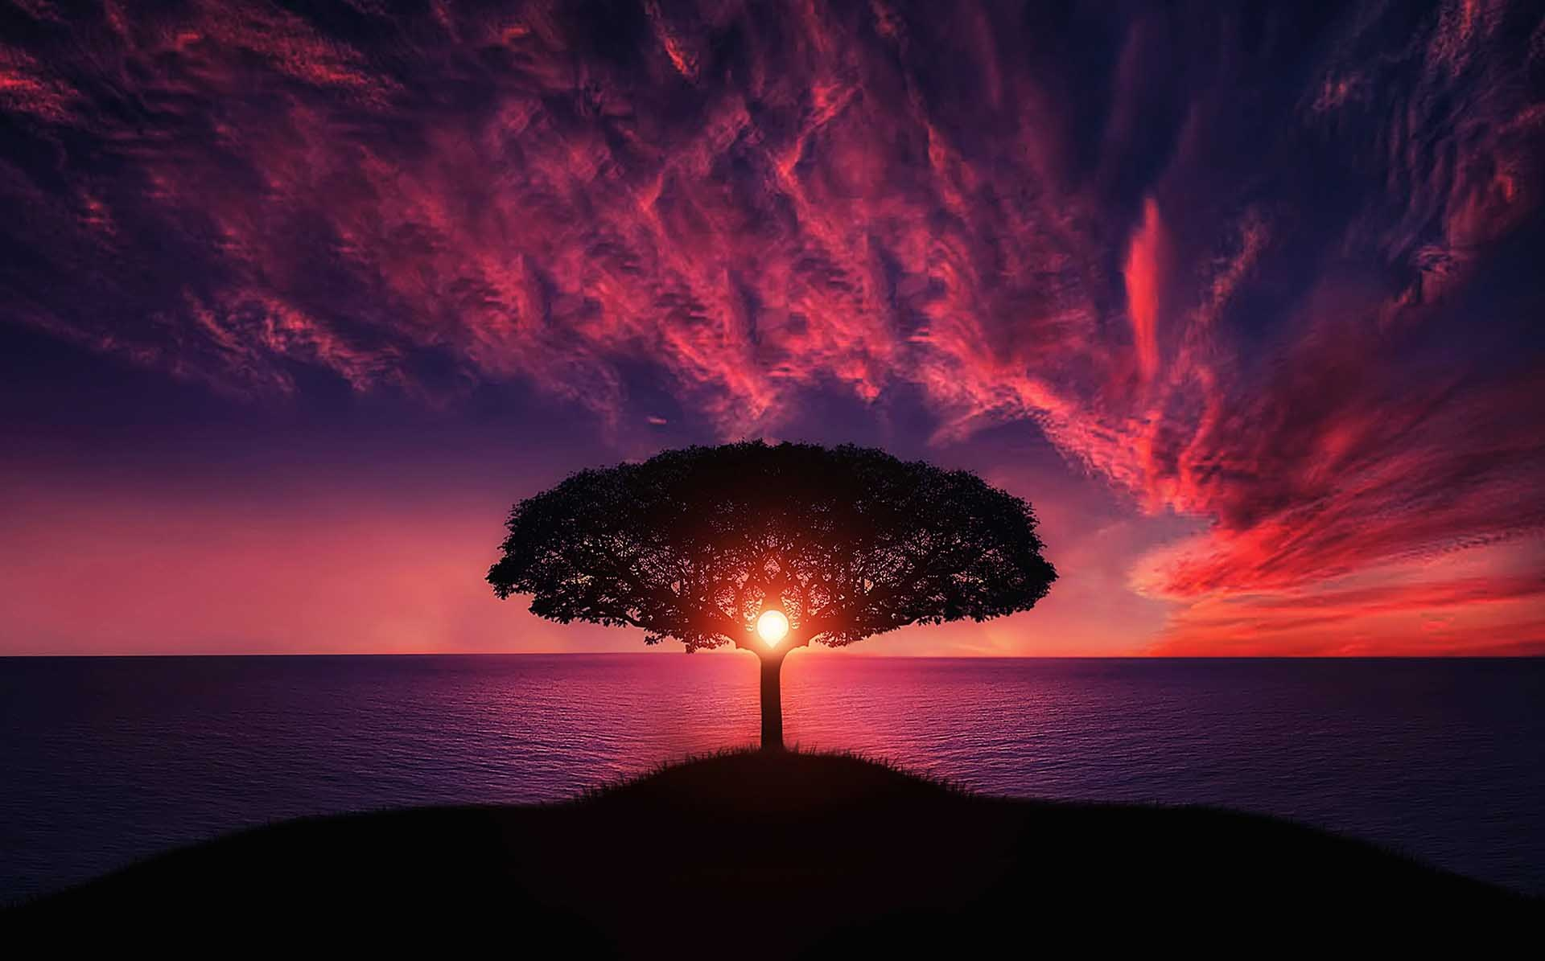
Бог послав у цей світ Свого Сина,
Бо Господня любов дуже сильна.
Зникла темрява, світло прийшло,
Нам спасіння принесло.

Slide 2
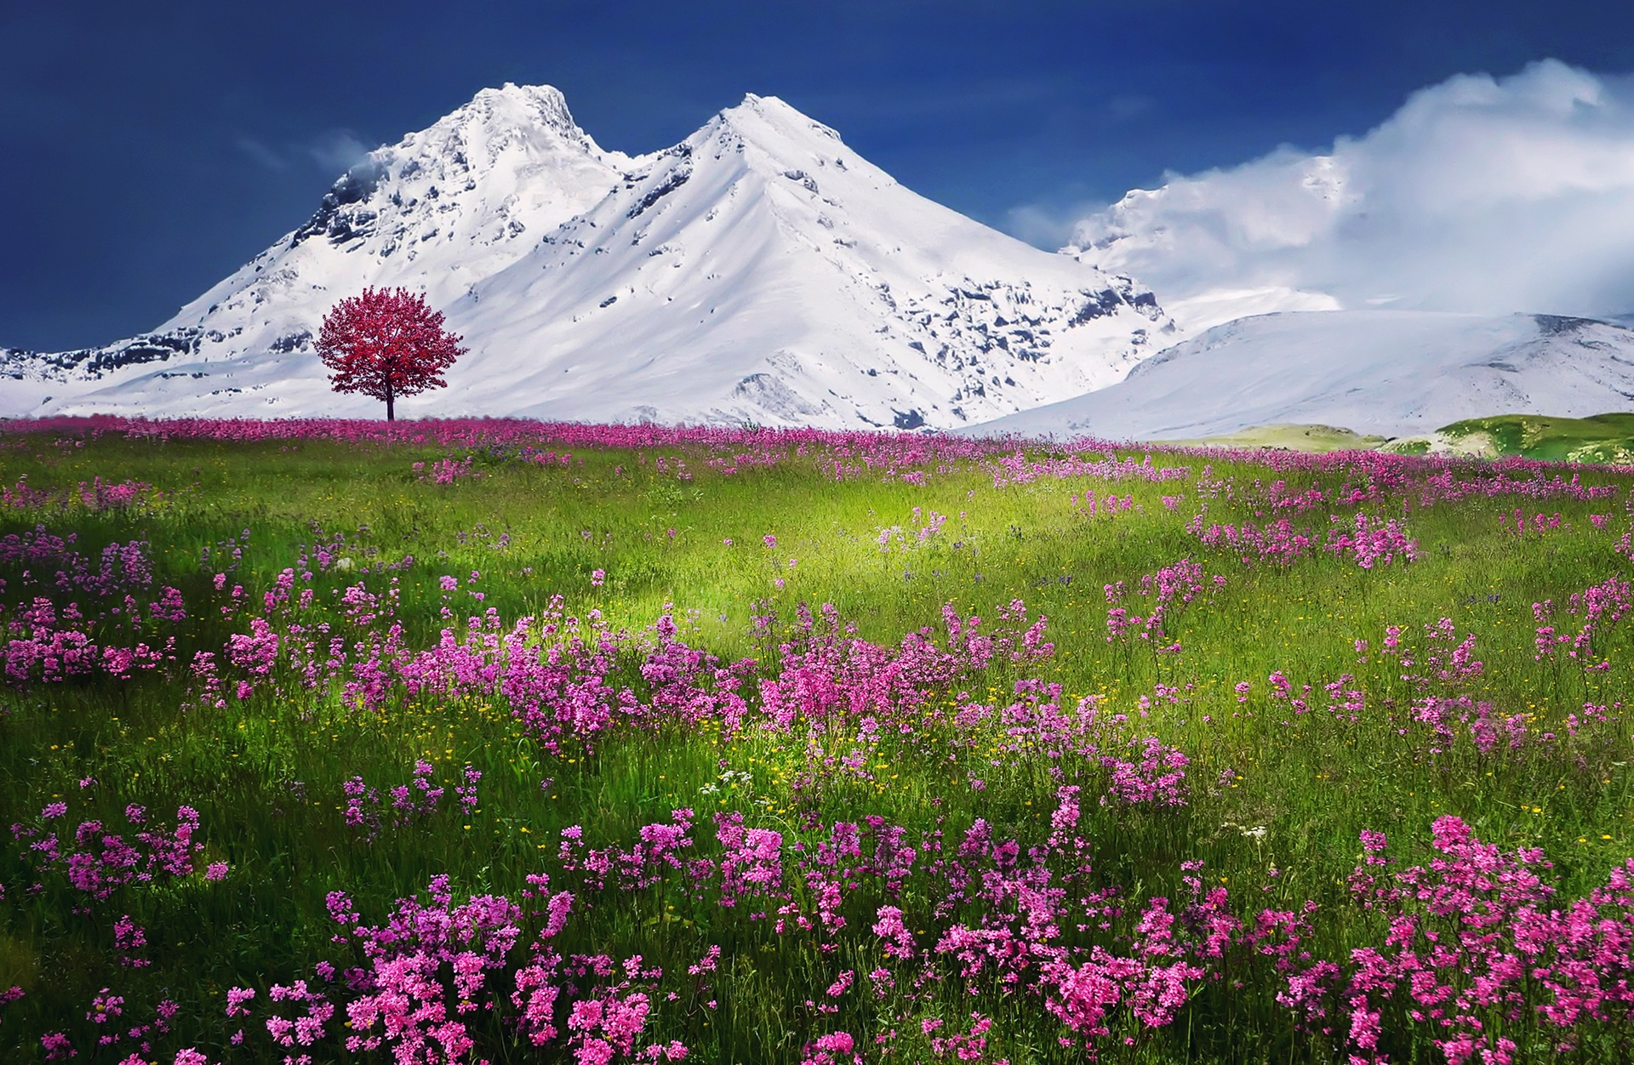
Заспіваймо разом Богові хвалу,
Духові Святому, Сину Божому!
Ісус Єдиний врятував всіх нас,
Слава хай звучить Йому
по всякий час!

Slide 3
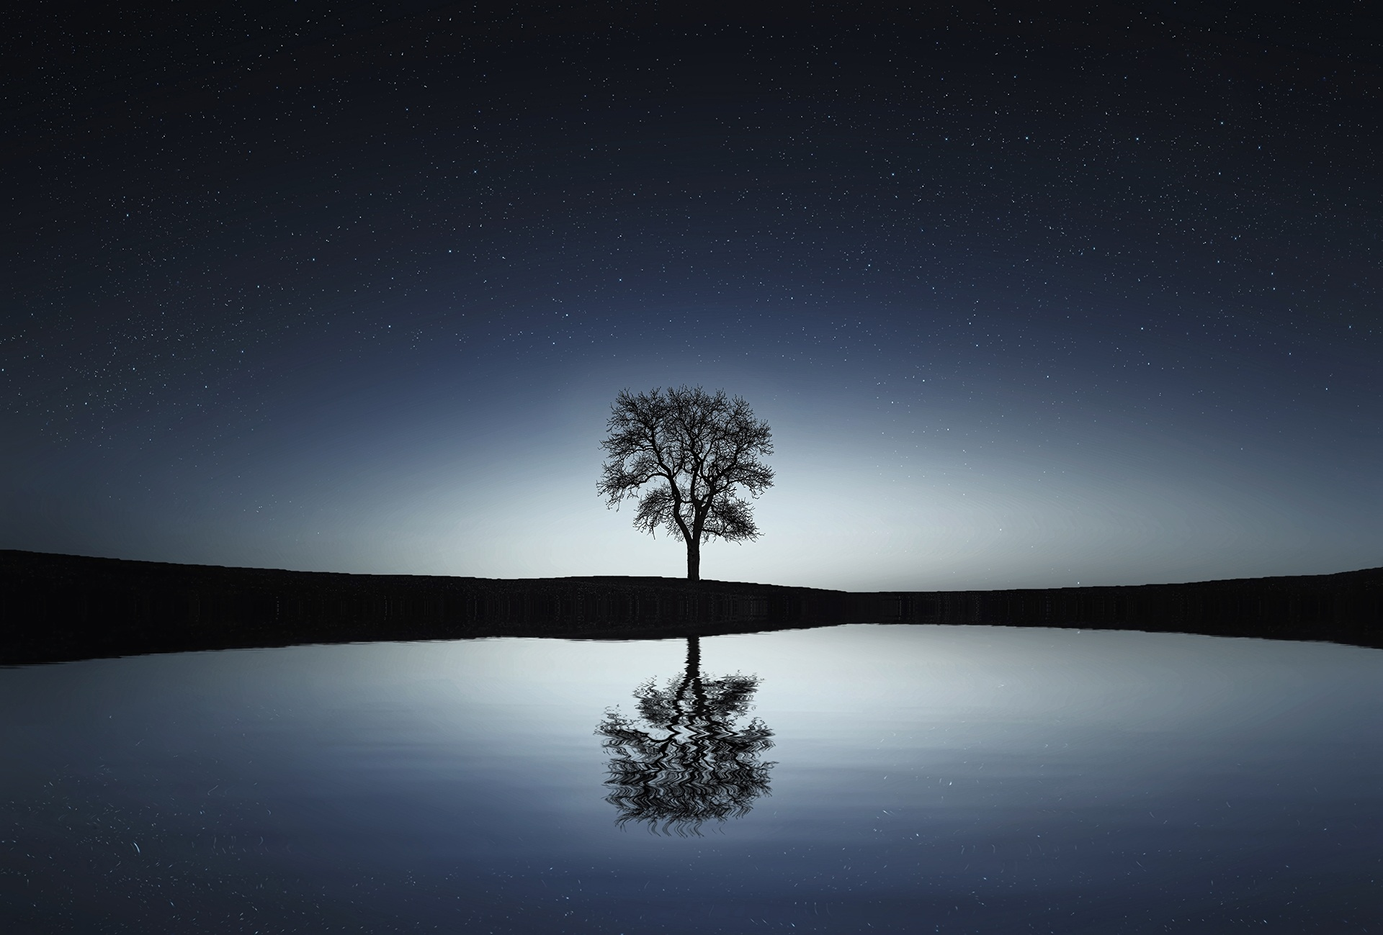
Хто повірить у Божого Сина,
Є у того небесна країна,
Вічний Батько та вічне життя,
В Ісусі майбуття.

Slide 4
Заспіваймо разом Богові хвалу,
Духові Святому, Сину Божому!
Ісус Єдиний врятував всіх нас,
Слава хай звучить Йому
по всякий час!

Slide 5

Як чудово є вірити в Бога,
Коли віриш, зникає тривога.
Мир та радість у тих є серцях,
Хто знайшов у небо шлях.

Slide 6
Заспіваймо разом Богові хвалу,
Духові Святому, Сину Божому!
Ісус Єдиний врятував всіх нас,
Слава хай звучить Йому
по всякий час!

